Slide 1
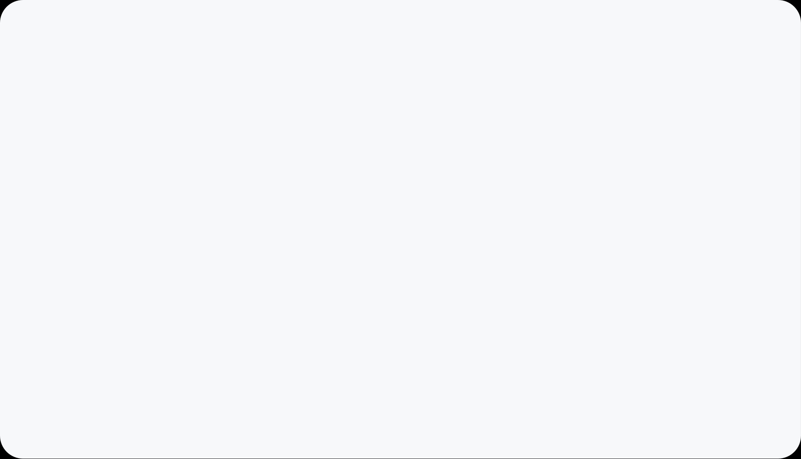







2023 Soldesk project
Amazon workspaces로 구현한 재택근무 서비스 구축
Team CloudMonster: 김민수 윤인규 천유경 허지석
CloudMonster

Slide 2



목차
01
팀원 소개
프로젝트 목표
리소스 및 구성도
02
03
04
설계 및 구축
프로젝트 결과
Q&A
05
06
CloudMonster

Slide 3




팀원 소개
윤인규
김민수
허지석
천유경
VPC 구성
Windows, Radius server
Client vpn, Site-to-Site VPN
AD Connector, Amazon Workspaces
CloudMonster

Slide 4
팀 프로젝트 일정
2023 | 12월 2주차 |  |  | 12월 3주차 |  |  | 12월 4주차 |  |  | 12월 5주차 |  |  | 1월 1주차
 | 4 | 6 | 8 | 11 | 13 | 15 | 18 | 20 | 22 | 25 | 27 | 29 | 1 | 3 | 5
주제 회의
구성도 제작
서비스 구현
PPT 제작
발표 준비
CloudMonster

Slide 5



프로젝트 목표
CloudMonster

Slide 6



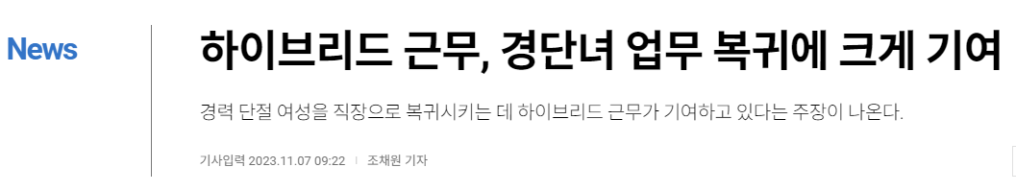
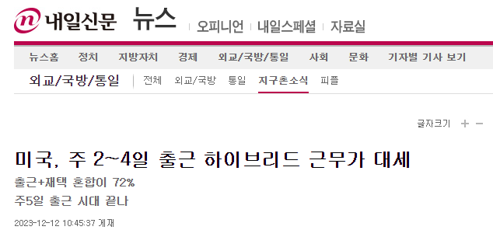
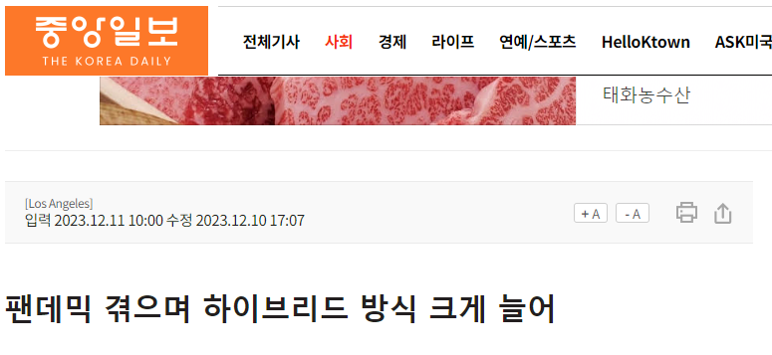

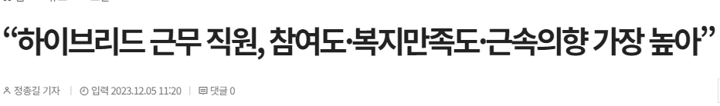
하이브리드 근무 선호
프로젝트목표
CloudMonster

Slide 7
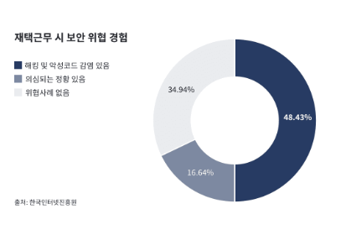
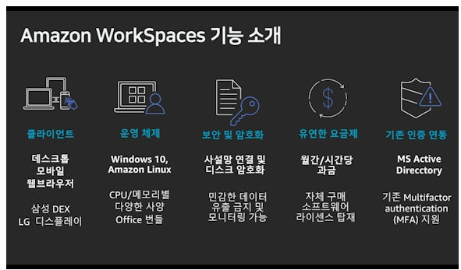
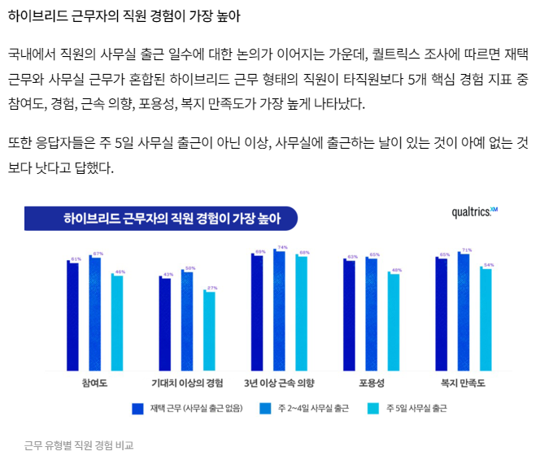
하이브리드 근무 선호
프로젝트목표
CloudMonster

Slide 8






팀 프로젝트 목표
보안을 위한 VPN 이용
AWS certificate manager로 인증서 배포 및 관리
Amazon workspaces로 Daas 환경 구축
Cloudwatch로 모니터링 환경 구축
AD connector를 이용하여 디렉터리 처리
FreeRadius 서버 구성해서 MFA 환경 구축
KEY
OBJECTIVE
CloudMonster

Slide 9

리소스 및 구성도
CloudMonster

Slide 10




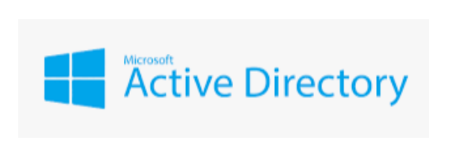






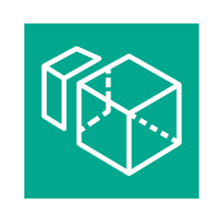
사용한 리소스
리소스 소개
NAT Gateway
Client VPN
Site-to-Site VPN
Windows Server (Active Directory)
AWS Certification Manager
AWS VPN Client
CloudWatch
Radius Server (MFA)
AWS Directory Service
AD Connector
Amazon Workspaces
CloudMonster

Slide 11
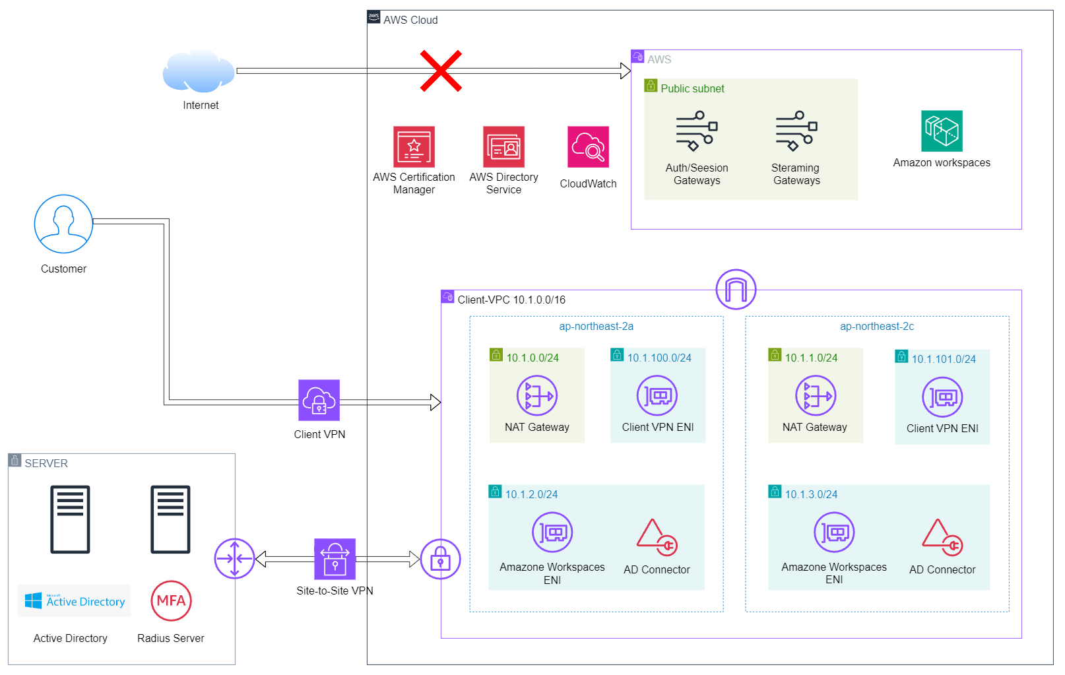
구성도
구성도
CloudMonster

Slide 12
설계 및 구축
윤인규
VPC 생성
CloudMonster

Slide 13
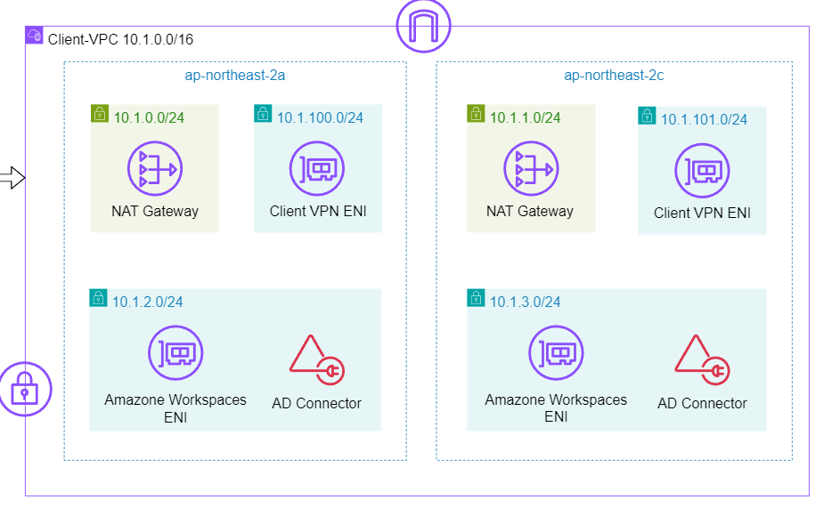
Client VPC 생성
설계
및
구축
NAT Gateway와 Client VPN endpoint, AD connector가 위치하는 VPC
CloudMonster

Slide 14
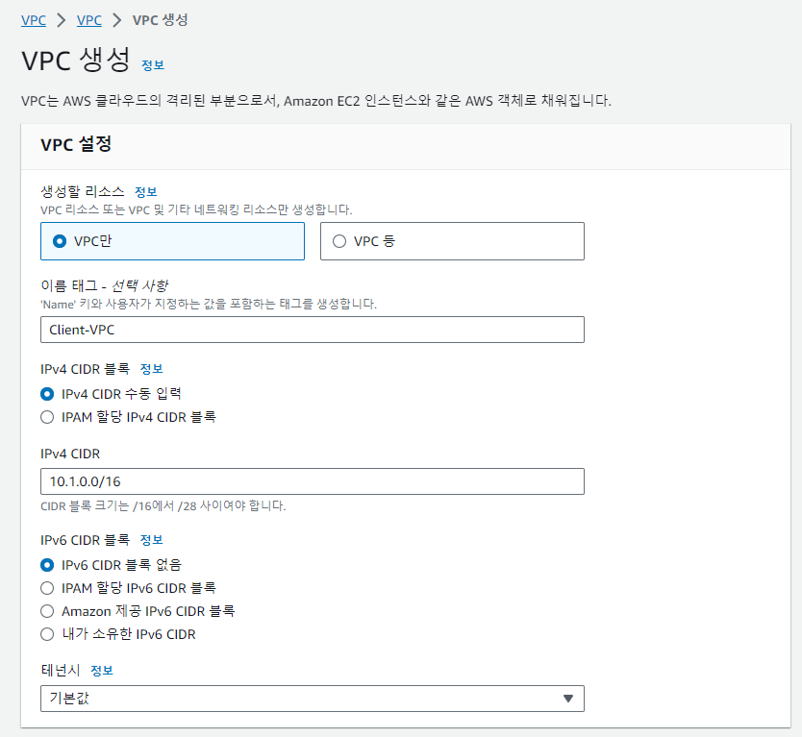
Client VPC 생성
설계
및
구축
VPC:
Client-VPC: 10.1.0.0/16
CloudMonster

Slide 15
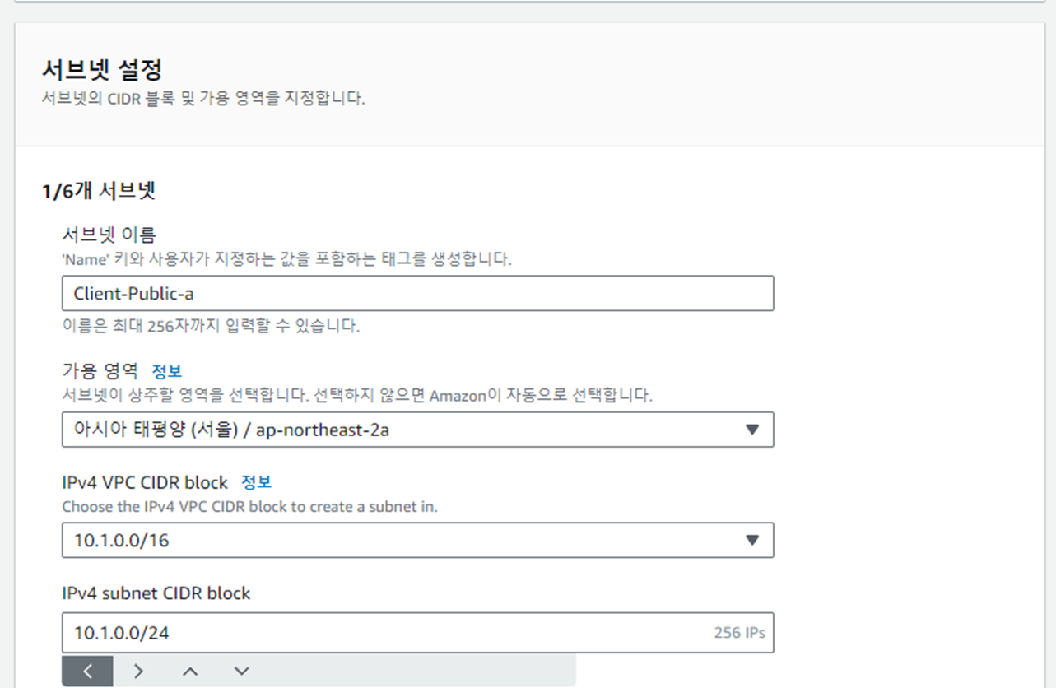
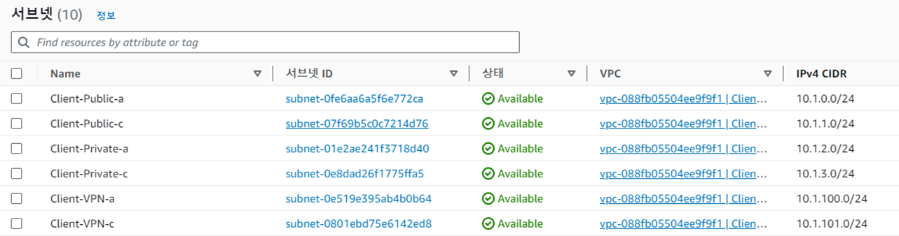
Client VPC 생성
설계
및
구축
Subnet:
Client-Public-a: 10.1.0.0/24
Client-Public-c: 10.1.1.0/24
Client-Private-a: 10.1.2.0/24
Client-Private-c: 10.1.3.0/24
Client-VPN-a: 10.1.100.0/24
Client-VPN-c: 10.1.101.0/24
CloudMonster

Slide 16
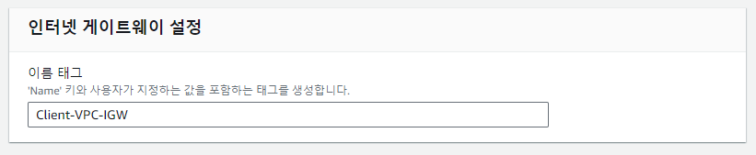
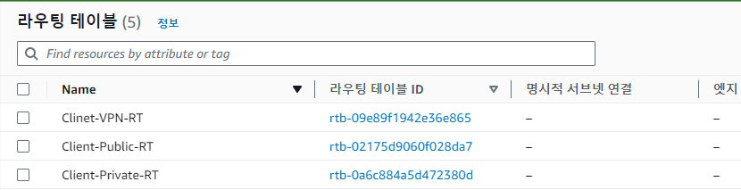
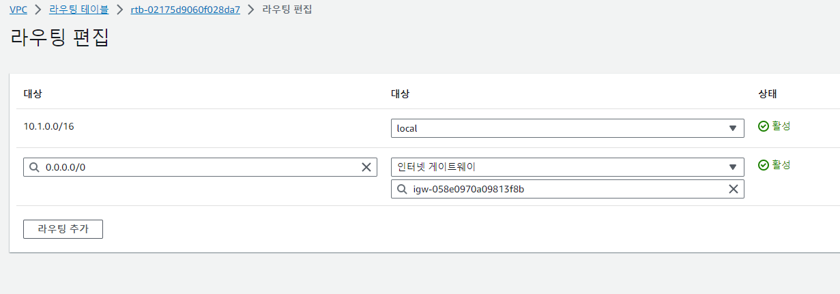
Client VPC 생성
설계
및
구축
Internet Gateway:
Client-VPN-IGW
Routing Table:
Client-Public-RT
Client-Private-RT
Client-VPN-RT
인터넷과 접속을 위해 Client-Public-RT에 인터넷 게이트웨이를 0.0.0.0/0으로 라우팅
CloudMonster

Slide 17
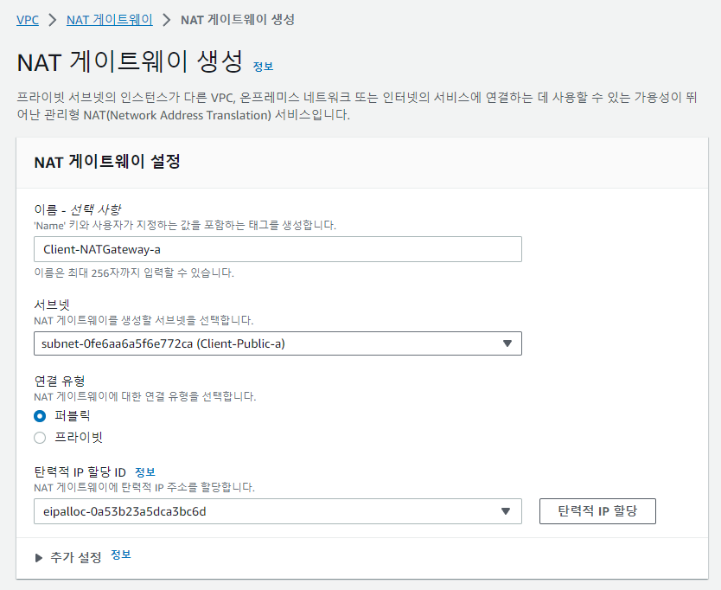
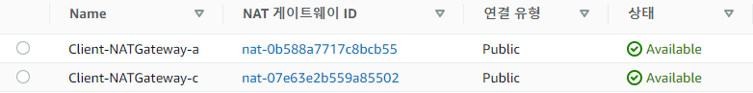
Client VPC 생성
설계
및
구축
인증 트래픽과 스트리밍 트래픽을 제어하기 위한 NAT Gateway 생성
NAT Gateway:
Client-NATGateway-a
Client-NATGateway-c
CloudMonster

Slide 18
설계 및 구축
김민수
Windows, Radius server
CloudMonster

Slide 19
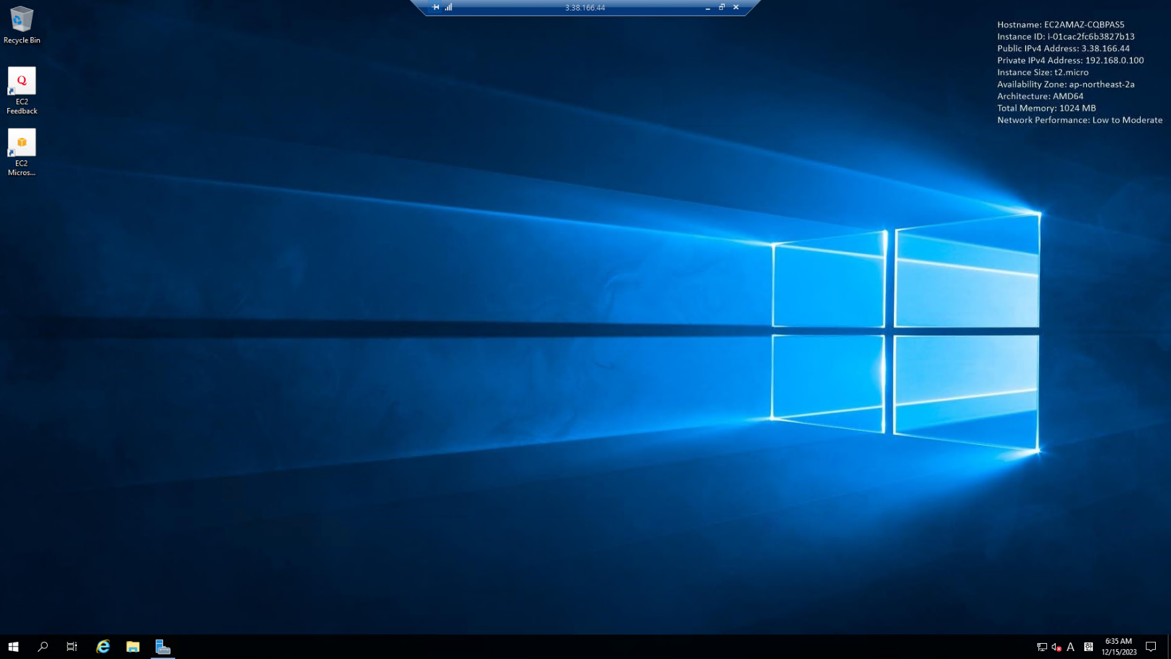
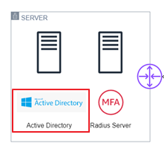
Windows Server Active Directory 구축
설계
및
구축
On-premise 환경 구축을 위해 별도의 VPC 에서 Windows server
인스턴스를 실행한다.
CloudMonster

Slide 20
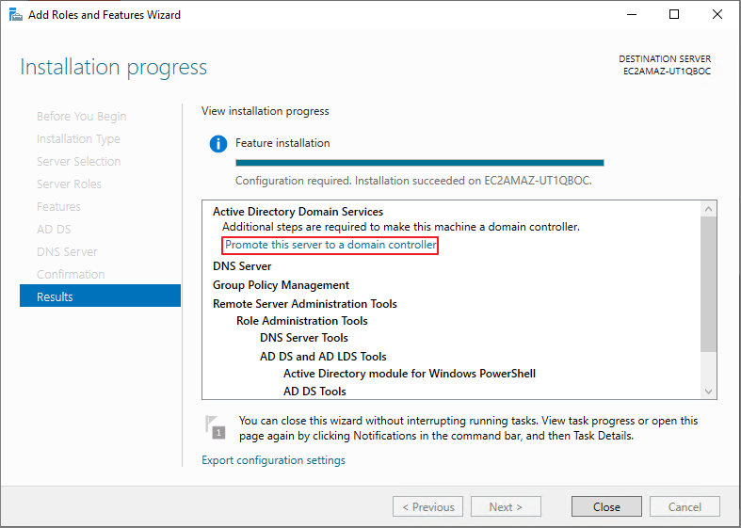
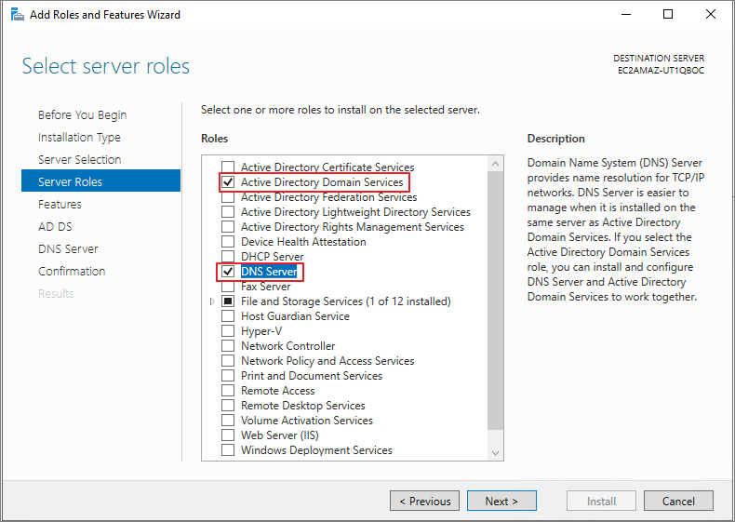
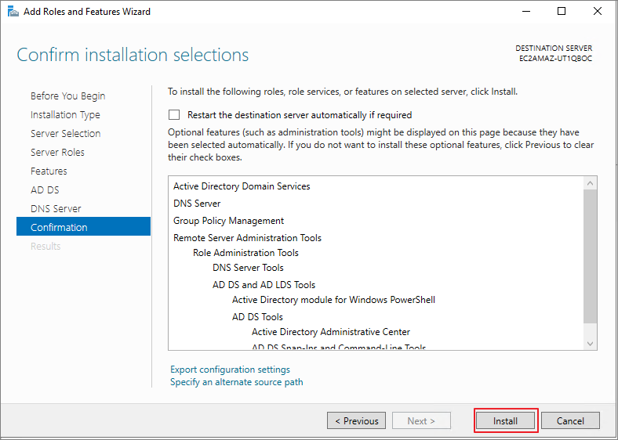
Windows Server Active Directory 구축
설계
및
구축
AD 설정을 위해 Active Directory Domain Services 와 DNS Server 설치하고 Domain controller 승격을 진행한다.
CloudMonster

Slide 21
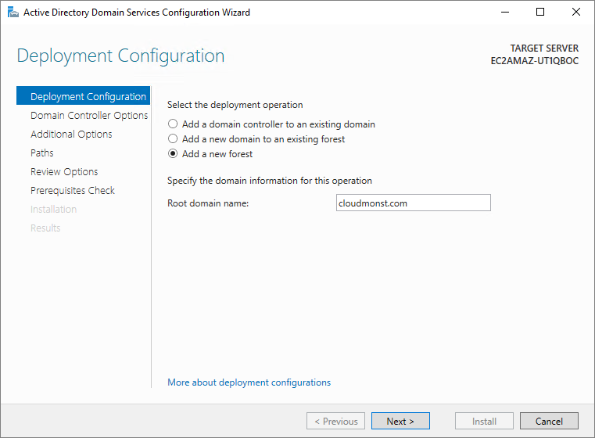
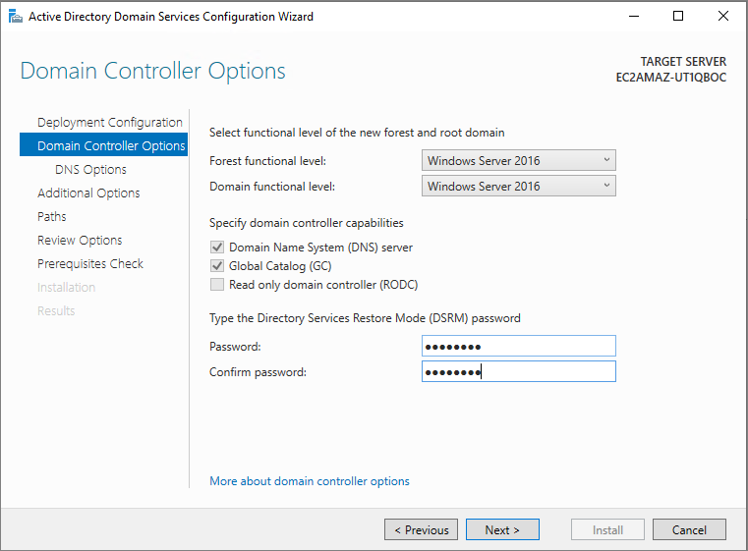
Windows Server Active Directory 구축
설계
및
구축
Domain name 설정
DSRM Password 설정
CloudMonster

Slide 22
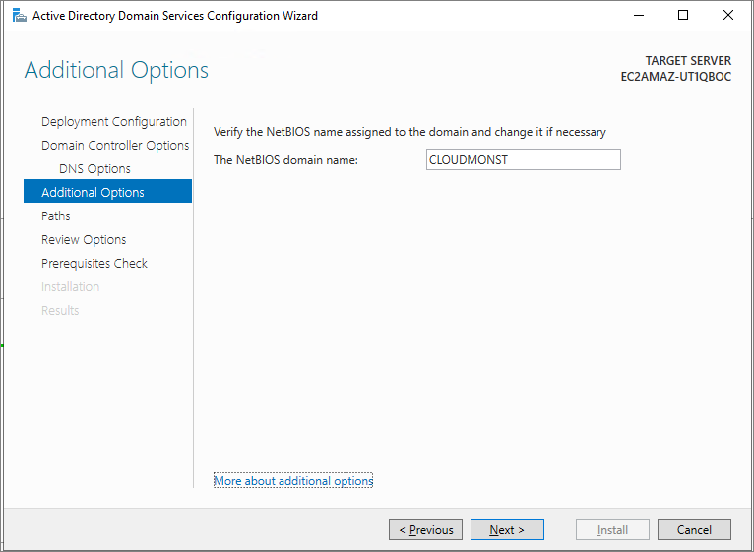
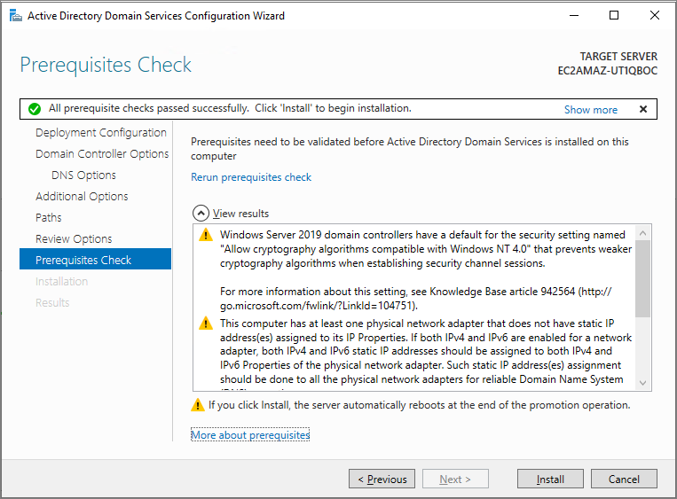
Windows Server Active Directory 구축
설계
및
구축
NetBIOS domain name 설정
Install 후 재부팅
CloudMonster

Slide 23
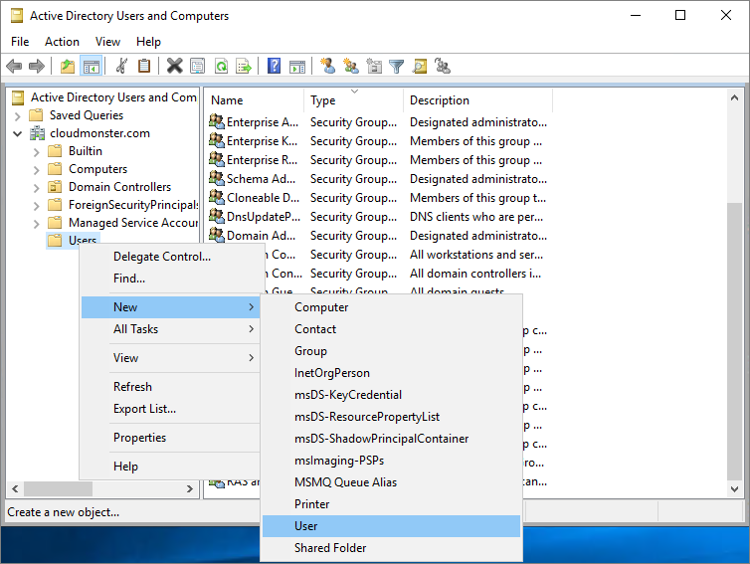
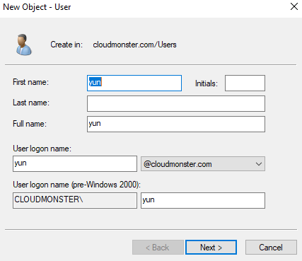
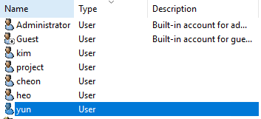
Windows Server Active Directory 구축
설계
및
구축
Workspace 사용자 등록을 위해 인원수 만큼 Active Directory 에 사용자를 등록한다.
CloudMonster

Slide 24
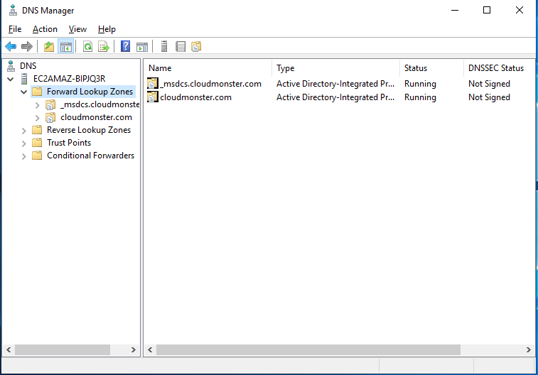
Windows Server Active Directory 구축
설계
및
구축
마지막으로 DNS 서버를 확인한다.
CloudMonster

Slide 25
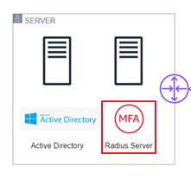
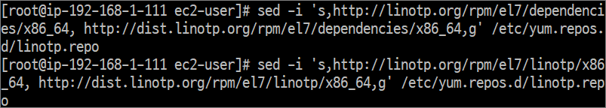
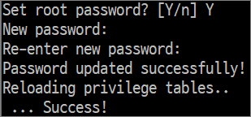
RADIUS 서비스를 위한 LinOTP 구축
설계
및
구축
인스턴스가 최신 상태인지 확인하고 저장소를 활성화시키고
Mariadb 설치후 활성화하고 LinOTP 설치 후
Mariadb로 자격 증명을 구성한다.
CloudMonster

Slide 26
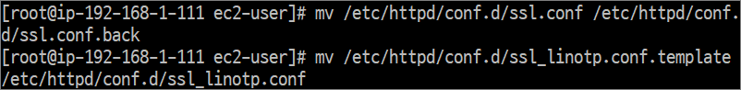
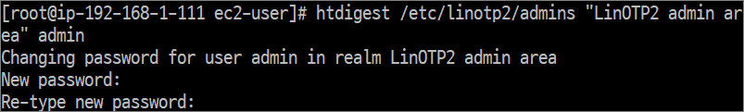
RADIUS 서비스를 위한 LinOTP 구축
설계
및
구축
추가 시스템 업데이트를 위해 python-repoze-who 버전 잠금을 하고
apache 설치 및 vhost config 설치
LinOTP 관리 포털의 비밀번호 설정 후 재부팅 한다.
CloudMonster

Slide 27
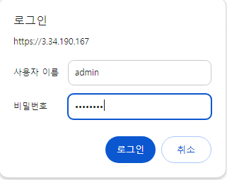
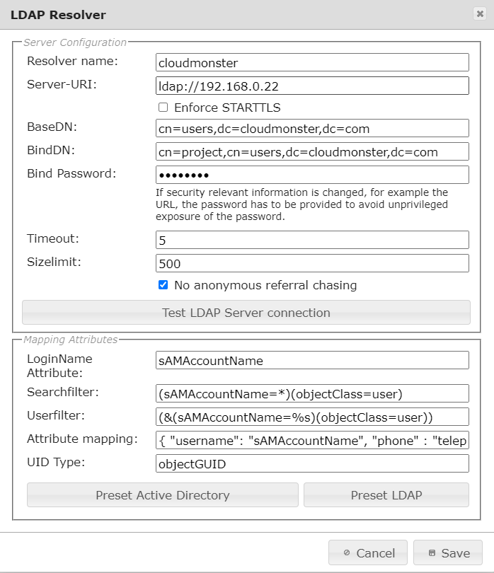
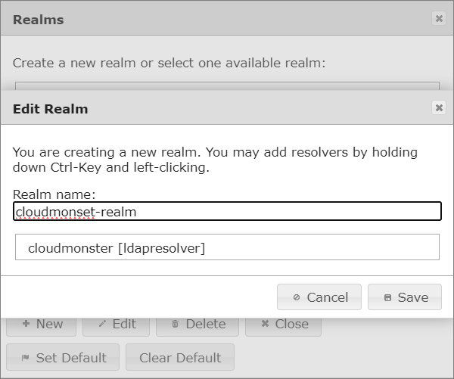
RADIUS 서비스를 위한 LinOTP 구축
설계
및
구축
htdigest로 설정한 LinOTP의 비밀번호 입력 후
LDAP 서버 구성 필드를 채우고
서버 연결 테스트를 진행
연결에 성공하면 Realm 의 이름을 정하고 저장
CloudMonster

Slide 28
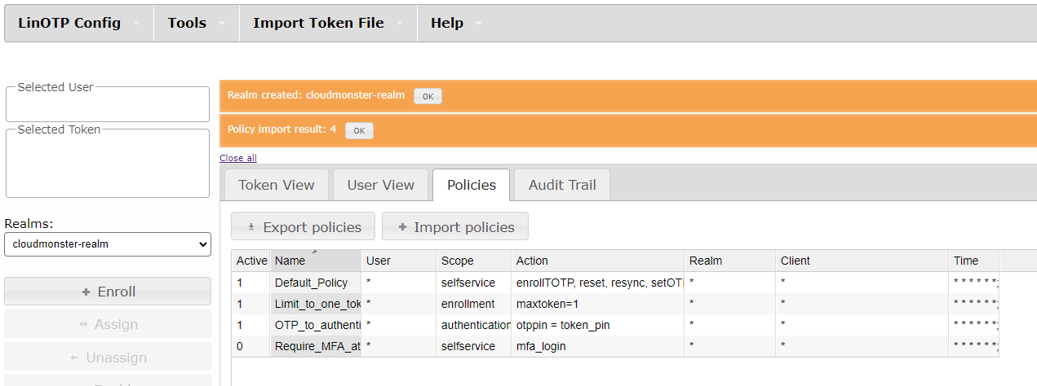
RADIUS 서비스를 위한 LinOTP 구축
설계
및
구축
앞에서 생성한 Realm을 선택하고 Realm 의 Policies 정책을 등록해 적용한다.
CloudMonster

Slide 29
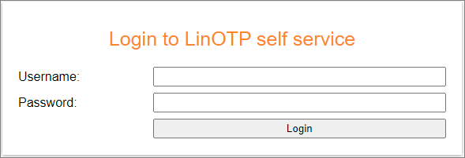
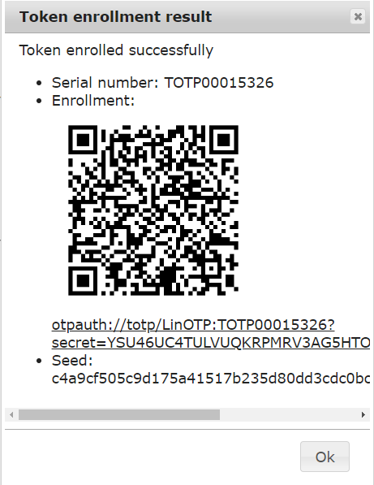
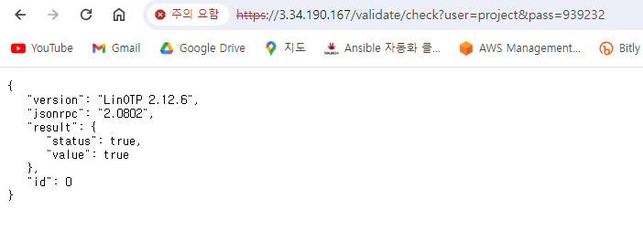
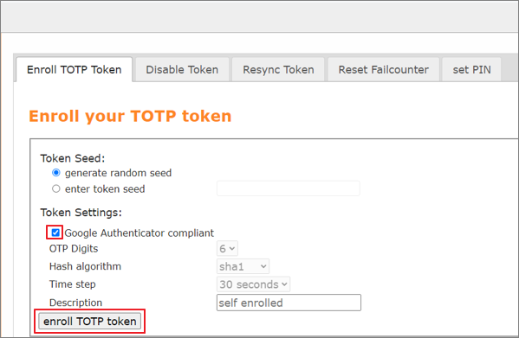
RADIUS 서비스를 위한 LinOTP 구축
설계
및
구축
사용자 등록을 위해 Active Directory 사용자로 로그인 하고 Google Authenticator 체크박스 선택 후 QR 코드를 스캔한 뒤
토큰 값이 true 인지 테스트한다.
CloudMonster

Slide 30
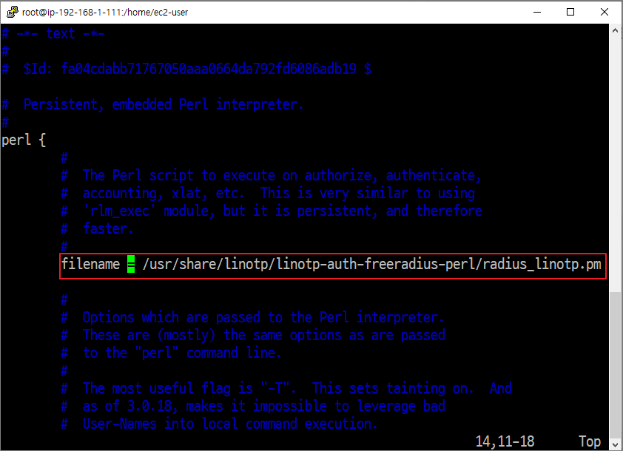
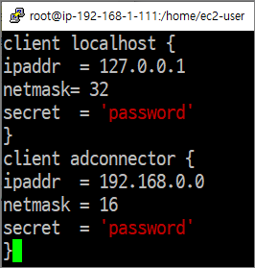
FreeRADIUS Server 구축
설계
및
구축
FreeRADIUS 설치 후 /etc/raddb/client.conf 파일을 생성하고
Client 별 비밀번호를 지정한다.
FreeRADIUS용 LinOTP perl 모듈을 다운로드하고
FreeRADIUS가 LinOTP 플러그인을 실행하도록 파일을 수정한다.
그 후 Perl 모듈을 활성화
CloudMonster

Slide 31
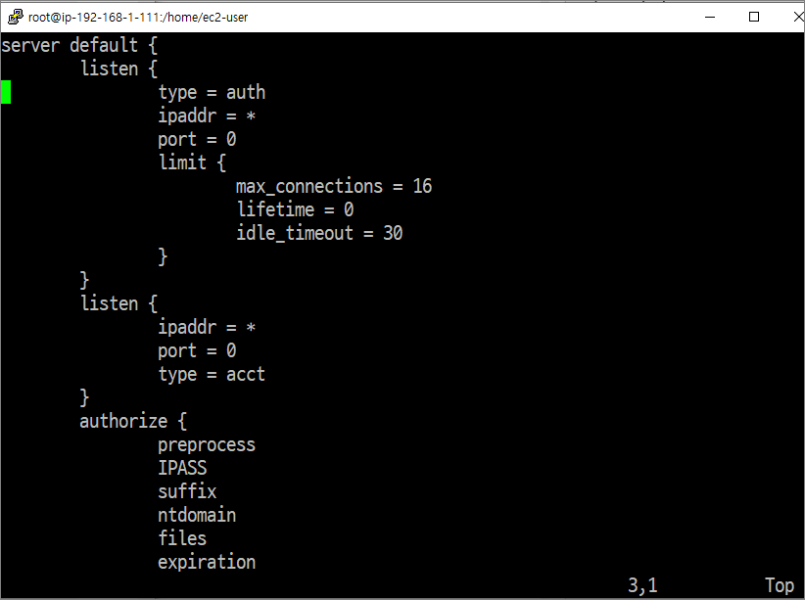
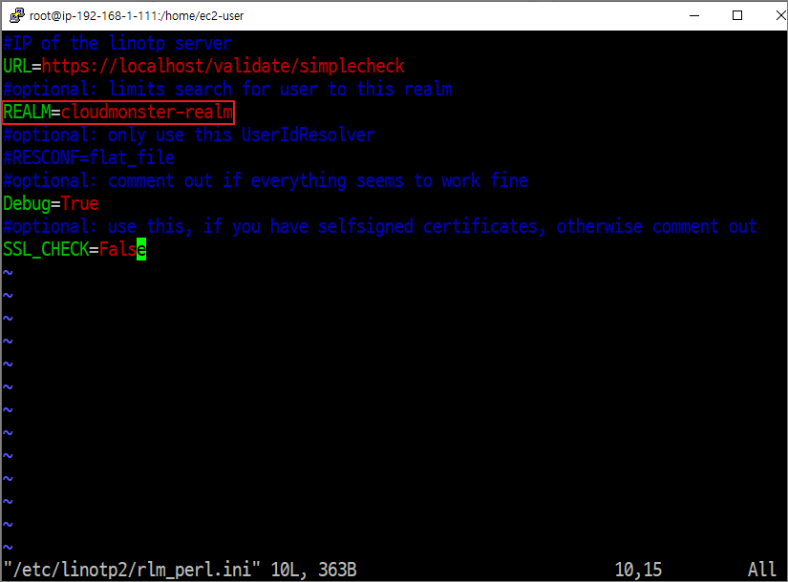



FreeRADIUS Server 구축
설계
및
구축
LinOTP perl 모듈을 구성하고 활성화된 구성에 대한
기본 링크를 제거한다.
FreeRADIUS 내에서 LinOTP를 활성화하기위해
/etc/raddb/sites-available/linotp 파일을 생성
CloudMonster

Slide 32

FreeRADIUS Server 구축
설계
및
구축
/etc/raddb/sites-enable 에 대한 소프트링크를 생성하여 구성을 활성화하고
RADIUS 서비스를 시작한다.
Google 인증을 테스트하여 액세스 승인 응답을 받는다.
CloudMonster

Slide 33
설계 및 구축
허지석
Client VPN, Site-to-Site VPN
CloudMonster

Slide 34

ACM 인증서 생성
설계
및
구축
서버 인증서 ARN : server
클라이언트 인증서 ARN : client1.domain.tld
CloudMonster

Slide 35

Client VPN Endpoint 보안그룹 생성
설계
및
구축
Client-VPC에
HTTP와 HTTPS만을 허용하는 보안그룹을 생성한다.
CloudMonster

Slide 36


Client VPN Endpoint 생성
설계
및
구축
인증 옵션 : 상호 인증 사용
서버 인증서 ARN : server ACM
클라이언트 인증서 ARN : client1.domain.tld
DNS 서버 1 IP 주소 : 8.8.8.8 DNS 서버 2 IP 주소 : 8.8.4.4
전송 프로토콜 : UDP VPC ID : Client-VPC
보안그룹 : Client-VPN-sg 분할 터널 활성화 : 활성
CloudMonster

Slide 37


Client VPN Endpoint 권한 부여 규칙
설계
및
구축
Clienet VPN -> 대상 네트워크 연결에서 연결할 VPC와 서브넷을 구성한다.
모든 대상 네트워크(0.0.0.0/0)로부터 접속 허용할 수 있도록 추가 규칙을 지정한다.
액세스를 활성화 할 대상 네트워크의 CIDR(10.1.0.0/16)을 생성한다.
CloudMonster

Slide 38


Client VPN 연결
설계
및
구축
Client-VPN-end의 라우팅 테이블에 경로를 생성한다.
경로대상에 모든 네트워크에서 연결할 수 있도록 0.0.0.0/0을 입력한다.
대상 네트워크 연결을 위한 서브넷 ID에서 트래픽을 라우팅할 서브넷의 ID를 입력한다.
프로필에 .ovpn파일을 추가하여 연결을 확인한다.
CloudMonster

Slide 39



Site-to-Site VPN 구성
설계
및
구축
가상 프라이빗 게이트웨이를 생성하여 VPC에 연결한다.
VPN 연결을 생성한다.
고정 라우팅을 선택한 후,
Windows Server의 네트워크의 CIDR 범위 (192.168.0.0/16)를 입력하여 생성한다.
새 고객 게이트웨이를 생성한다.
Windows Server의 퍼블릭 IP 주소를 지정하여 생성한다.
CloudMonster

Slide 40

Windows Server 구성
설계
및
구축
원격 사용자가 네트워크의 리소스에 액세스 할 수 있도록 Windows Server에 추가로 RAS(DirectAccess and VPN) 를 설치합니다.
CloudMonster

Slide 41

VPN 터널의 보안 규칙 구성
설계
및
구축
VPN 터널의 보안 규칙을 구성한다.
Endpoint 1
위에서부터 Windows Server 네트워크의 IP 주소 범위 (192.168.0.0/16)를 입력하고,
IPv4 필드에는 Windows serve의 프라이빗 IP 주소 (192.168.0.22)를 입력한다.
Endpoint 2
IPv4 필드에는 터널 1에 대한 가상 프라이빗 게이트웨이의 IP 주소(3.35.86.138)를 입력하고,
Client-VPC의 IP 주소 범위(10.1.0.0/16)를 입력한다.
CloudMonster

Slide 42

터널 구성 확인, 마스터키 PFS 활성화
설계
및
구축
터널 구성이 확인 사항대로 잘 되었는지 확인한다.
확인 사항:
사용: Endpoint 1: Endpoint 2: 인증모드: 인증방법: Endpoint 1 port: Endpoint 1 port: Protocol:
Yes 네트워크의 CIDR 블록 VPC의 CIDR블록 Require in… Custom Any Any Any
고객 게이트웨이 디바이스와 가상 프라이빗 게이트웨이 간의 보호된 통신을 하기 위해 마스터 키 PFS를 활성화 하기위해 명령어를 입력해준다.
CloudMonster

Slide 43


Windows 방화벽 설정
설계
및
구축
가상 프라이빗 게이트웨이를 사용할 수 있도록 기본 IPsec 설정을 구성한다.
설정 사항:
Integrity : SHA-1
Encryption : AES-CBC 128
Key exchange algorithm : Diffie-Hellman Group 2
Minutes : 480
Sessions : 0
설정 사항:
Protocol : ESP
Integrity : SHA-1
Encryption : AES-CBC 128
Lifetime : 60분
CloudMonster

Slide 44

작동 중단 게이트웨이 감지 활성화
설계
및
구축
HKLM\SYSTEM\CurrentControlSet\Services\Tcpip\Parameters 레지스트리 키를 수정합니다.
Edit 메뉴에서 New와 DWORD (32-bit) Value를 차례로 선택한 후, 이름을 EnableDeadGWDetect 로 설정한다. 만든 파일의 Value data에 1을 넣어 수정한다.
레지스트리 편집기를 닫고 서버를 재부팅 한다.
CloudMonster

Slide 45


Site-to-Site VPN 연결 확인
설계
및
구축
Windows Server에서 인스턴스의 프라이빗 IP 주소로 핑이 가는지 확인한다.
고객 게이트웨이 디바이스에서 트래픽이 생성되면 VPN 터널이 가동된다.
CloudMonster

Slide 46
설계 및 구축
천유경
AD Connector, Amazon Workspaces
CloudMonster

Slide 47

Amazon workspaces로 Daas 환경 구축 – AD connector 설정 및 AD 연결
설계
및
구축
VPC 및 서브넷 선택
(디렉터리에 대한 VPC)
(도메인 컨트롤러에 대한 서브넷)
(서브넷이 서로 다른 az에 있어야 함)
CloudMonster

Slide 48

Amazon workspaces로 Daas 환경 구축 – AD connector 설정 및 AD 연결
설계
및
구축
AD와 연결
(디렉터리 DNS 이름)
(DNS IP 주소)
(서비스 계정 사용자 이름)
(서비스 계정 암호)
CloudMonster

Slide 49


Amazon workspaces로 Daas 환경 구축 – workspace 생성
설계
및
구축
디렉터리선택 후 사용자 생성
CloudMonster

Slide 50



Amazon workspaces로 Daas 환경 구축 – workspace 생성
설계
및
구축
번들 및 선택
CloudMonster

Slide 51

Amazon workspaces로 Daas 환경 구축 – workspace 생성
설계
및
구축
Workspace 생성완료
CloudMonster

Slide 52


Amazon workspaces로 Daas 환경 구축 – workspace 접속
설계
및
구축
접속완료
CloudMonster

Slide 53


Amazon workspaces로 Daas 환경 구축 – 접근제어 설정
설계
및
구축
Ip 접근제어를 설정하여 VPN 연결시에만 접근 가능하도록 함
스트리밍 트래픽은 NAT gateway로 라우팅하도록 구성
CloudMonster

Slide 54

Amazon workspaces로 Daas 환경 구축 –라우팅 테이블 설정
설계
및
구축
VPC에서 워크스페이스
접근을 위한 라우팅 테이블 설정
CloudMonster

Slide 55


Amazon workspaces로 Daas 환경 구축 – workspace 접속 테스트
설계
및
구축
VPN 접속 미접속
VPN 접속시 접속이 잘 됨
CloudMonster

Slide 56

Amazon workspaces로 Daas 환경 구축 – workspace 접속 테스트
설계
및
구축
VPN 접속 & 인터넷 연결
- VPN 연결 시에도 내부 업무용 시스템엔 접근이 불가
- 가상 데스크톱에서만 접근 가능하도록 설정
CloudMonster

Slide 57


Amazon workspaces로 Daas 환경 구축 – mfa 환경 구축
설계
및
구축
멀티 팩터 인증 활성화버튼을 누른 후 필요 정보 입력
CloudMonster

Slide 58


Amazon workspaces로 Daas 환경 구축 – mfa 환경 구축
설계
및
구축
Freeradius 서버를 구성해서 mfa환경을 구축했기 때문에 code 입력란이 생김
CloudMonster

Slide 59

Amazon workspaces로 Daas 환경 구축 – workspace 종료
설계
및
구축
Client-VPN
VPN 연결이 종료되면
가상 데스크톱 연결도 종료됨
CloudMonster

Slide 60

Cloudwatch
설계
및
구축
WorkSpaces, CloudWatch가 통합되어 있으므로 성능 지표를 수집하고 분석
CloudMonster

Slide 61

프로젝트 결과
CloudMonster

Slide 62






프로젝트 결과
1
2
VPN과 ACM을 이용한 보안성 높은 아키텍처 구축
Active Directory, MFA 환경을 위한 서버 구축
3
4
AD connector를 이용하여 디렉터리 처리
Amazon Workspaces를 사용하여 원격근무 환경 구축
보완점
Squid 프록시 서버를 이용하여 도메인 접속 차단을 설정하려고 했지만 인터넷이 안되는 오류가
발생함으로 NAT gateway를 대신 사용하게 되어 도메인 접속 차단 구현을 하지 못한점이 아쉽습니다.
재해 대비를 위한 시스템을 같이 구현하여 적용시키면 좋았을 것 같습니다.
CloudMonster

Slide 63
Q&A
CloudMonster

Slide 64

PROJECT PERIOD : 2023. 12. 04 ~ 2024. 01. 05
CloudMonster
감사합니다!
프로젝트 멤버
윤인규 / 김민수 / 허지석 / 천유경

